Slide 1
КАРДИОГЕНЕН ШОК

Slide 2
Определение
Клинично състояние, определено като неспособност на сърцето да осигури достатъчно количество кръв на тъканите за посрещане на метаболитните им нужди в покой, като резултат на нарушение на помпената му функция.
Синдром на остро и най-тежко нарушение в помпената функция на сърцето, водещо до животозастрашаваща терминална органна хипоперфузия и хипоксия.
Налице е силно намален минутен обем на сърцето, при нормален обем на циркулиращата кръв.
Notes:
Водещо нарушение е разстройството на помпената функция на сърцето.

Slide 3
Детерминанти на кардиогенния шок
Поддържане на Систоличното Артериално Кръвно Налягане (САКН) в стойности по-ниски от 80 - 90 mmHg, или поддържане на СрАКН по-ниско от 60 mmHg или с 30 mmHg под изходното, за повече от 30 минути, въпреки приложението на симпатикомиметици и адекватно обемно заместване.
Сърдечен индекс (СИ) - по-нисък от 1.8 l/min/m² без подпомагащо лечение, или под 2.2 l/min/m² с подпомагащо лечение.
Notes:
АКН е намалено в комбинация с високo преднатоварване на лявото сърце при нисък минутен обем на сърцето.
СИ (Сърдечен индекс) = МОС (Минутен обем на сърцето)/m² (телесна площ).

Slide 4
Детерминанти на кардиогенния шок
Адекватно или повишено пълнещо налягане:
  Крайно диастолично налягане за лява камера над 18 mmHg;
  Крайно диастолично налягане за дясна камера над 10-15 mmHg.
Сърдечна честота над 60 /min
Симптоматика на тъканна хипоперфузия:
  Степенни промени в съзнанието;
  Часова диуреза под 0.5 ml/kg/h;
  Студени крайници/кожа.
Notes:
АКН е намалено в комбинация с високо преднатоварване на лявото сърце при нисък минутен обем на сърцето. Налице е симптоматика на органна хипоперфузия.

Slide 5
Етиология
Остри коронарни синдроми – най-често ОИМ
Инфекциозни – миокардити
Токсични - медикаментозни интоксикации
Животозастрашаващи ритъмни нарушения
Обструктивни – стенози
Травматични
Възпалителни – СЛЕ

Slide 6
Честота
Най-чест при пациентите с ОИМ
При 5-10% от пациентите с ОИМ
Смъртността е над 70%.
Съвременните терапевтични насоки като перкутанна транслуминална коронарна ангиопластика, поставяне на стент и тромболитична терапия я намаляват до 30-50%.
Notes:
Безспорно най-честа причина е ОИМ.

Slide 7
Патофизиология
АКН = ƒ МОС х ПСС
АКН - Артериално Кръвно Налягане
ƒ – Функция
МОС - Минутен Обем на Сърцето
ПСС - Периферно Съдово Съпротивление
Notes:
АКН е функция на МОС и ПСС.

Slide 8
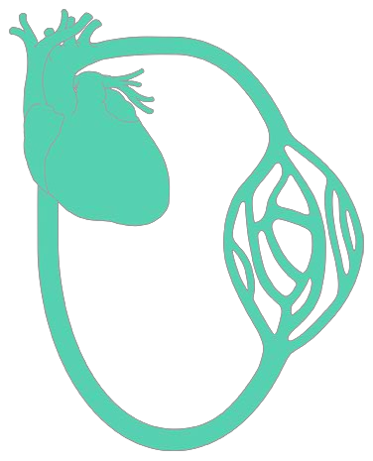
Пaтофизиология
МОС = УО х СЧ
УО - Ударен Обем
СЧ - Сърдечна Честота
Notes:
Нарушенията на МОС се дължат на намаления УО, като сърдечната честота е компенсаторно повишена. Рязкото понижаване на СЧ също може да бъде причина за намаления МОС.

Slide 9
Фактори които определят УО
Преднатоварване
Следнатоварване
Контрактилитет
Синергизъм на контракциите
Къмплайънс (разтегливост) на сърцето
Notes:
Преднатоварването на лявата и дясната камери е повишено. Следнатоварването също е повишено поради повишеното ПСС и БСС (хипертонична криза). Контрактилитетът е намален (ОИМ). Може да има нарушен синергизъм на контракциите при тежки проводни и ритъмни нарушения. Разтегливостта на сърцето е нарушена при хронични заболявания (миокардиосклероза) или остри (миокардит).

Slide 10
Патофизиология
Намален контрактилитет
Намален МОС и фракция на изгонване
Повишени камерни пълнещи налягания
Камерна дилатация
Едно или двукамерна недостатъчност, водеща до:
  Системна хипотония
  Белодробен оток
  Нарушена коронарна перфузия
Notes:
В зависимост от етиологичната нокса и физиологичните резерви на миокарда състоянието прогресира с различна скорост.

Slide 11
МИОКАРДНА ДИСФУНКЦИЯ
СИСТОЛНА ДИАСТОЛНА
Намален УО и МОС
Белодробен застой
Намалена системна
тъканна перфузия
Артериална
хипотония
ХИПОКСЕМИЯ
Компенсаторна
вазоконстрикция
Задръжка на течности
Намалена
коронарна перфузия
ИСХЕМИЯ
Прогресивна миокардна
дисфункция
СМЪРТ
Notes:
Представена е патогенезата на кардиогенния шок.

Slide 12
Клинична картина
Анамнестична симптоматика за остра исхемия на сърдечния мускул:
  Болка;
  Повърхностно дишане;
  Неспокойствие;
  Гадене и повръщане.
Notes:
Симптоматиката настъпва при натоварване или при покой.

Slide 13
Клинична картина
Симптоми на органна хипоперфузия:
  Ниско АКН;
  Степенни нарушения в съзнанието;
  Студена и лепкава пот;
  Бледи и цианотични кожа и крайници;
  Олигурия и бъбречна недостатъчност;
  Хипонатриемия.
Notes:
Клиничната картина се владее от симптоматиката на нарушена перфузия на различните органи и системи.

Slide 14
Клинична картина
Симптоми на деснокамерна помпена недостатъчност:
  Югуларна венозна дистензия или тургесцентност на лицето;
  Застойна хепатомегалия;
  Хепатоюгуларен рефлукс;
  Асцит и данни за чревен застой;
  Двустранни отоци по крайниците.
Notes:
Класическата триада за нарушена деснокамерна помпена функция.

Slide 15
Клинична картина
Левокамерна помпена недостатъчност:
  Тахипнея с диспнея и ортопнея;
  Пароксизмална нощна диспнея и принудително седнало положение;
  Шумно дишане с прибавени, дифузно разпръснати разнокалибрени влажни хрипове;
  Двустранни пефирени отоци.
Аускултация на сърце:
  Шумове - 3/4 тон;
  Глухи тонове;
  Галоп.
Notes:
Левокамерната дисфункция засяга белодробното кръвообращение и води до белодробен оток.

Slide 16
Хемодинамични критерии
Тахикардия – над 120 /min.
Много рядко може и Брадикардия – под 40/min.
Хипотензия - САН по-ниско от 80-90 mmHg, или СрАН по-ниско с 30 mmHg, за повече от 30 минути, при приложение на симпатикомиметици и адекватно обемно заместване.
Централното венозно налягане (ЦВН) е със стойности над 16 (18) mmHg.
Белодробно капилярно налягане (БКН) над 16 (18) mmHg.
Дишане – над 25/min с тираж или под 8 /min, въпреки диспнеята.
Notes:
Тахикардията е компенсаторна. Систолното артериално налягане остава ниско, а СрАКН с 30-40 mmHg под нормалното за пациента, при параметри на увеличено преднатоварване, нарушено ПСС и сърдечна продукция.

Slide 17
Хемодинамични критерии
Сърдечен Индекс (СИ) по-нисък от 2.2 (1.8) l/min/m²
Индекс на сърдечната мощ (CМи) = СИ х СрАН
C(a–v)O₂ > 55 ml/l (vol%)
Notes:
Освен сърдечният индекс, важен е и индекса на сърдечната мощ, който се определя от СИ и СрАКН.
C(a–v)O₂ = Съдържание (разлика между артериалната и венозната кръв) на кислорода в кръвта.

Slide 18
Лабораторен скрининг
Няма специфични белези за кардиогенен шок.
Серумен лактат над 2 mmol/l
Белези за миокарда исхемия:
  Ензимни:
    Тропонин I и Т
    СРК-МВ
    В тип натриуретичен пептид (BNP/NT-proBNP, MR-proANP)
    Миоглобин
Notes:
Класическа констелация за кардиогенен шок липса. Налице са белезите на миокардна цитолиза.

Slide 19
Лабораторен скрининг
Пълна кръвна картина и ДКК
Електролити:
  Na, K, Ca
Кръвна захар, урея и креатинин
Хемостазен профил:
  ПВ, ККВ, INR;
  D-димери.
КАС – метаболитна ацидоза
Notes:
Търсим лабораторни данни за клетъчна и тъканна хипоперфузия, исхемия и цитолиза.

Slide 20
Към диагнозата
ЕКГ данни за:
  Исхемия - елевация на ST сегмента с 1 mm в периферните или 2 mm в прекордиалните отвеждания или бедрен блок;
  Ритъмни нарушения;
  Миокардна хипертрофия.
Ехокардиография:
  Променена кинетика на сърдечния мускул;
  Систолна и диастолна камерна функция;
  Клапна патология – стеноза или недостатъчност;
  Перикарден излив/тампонада.
Notes:
ЕКГ данните са за обременяване или страдание на сърдечния мускул.

Slide 21
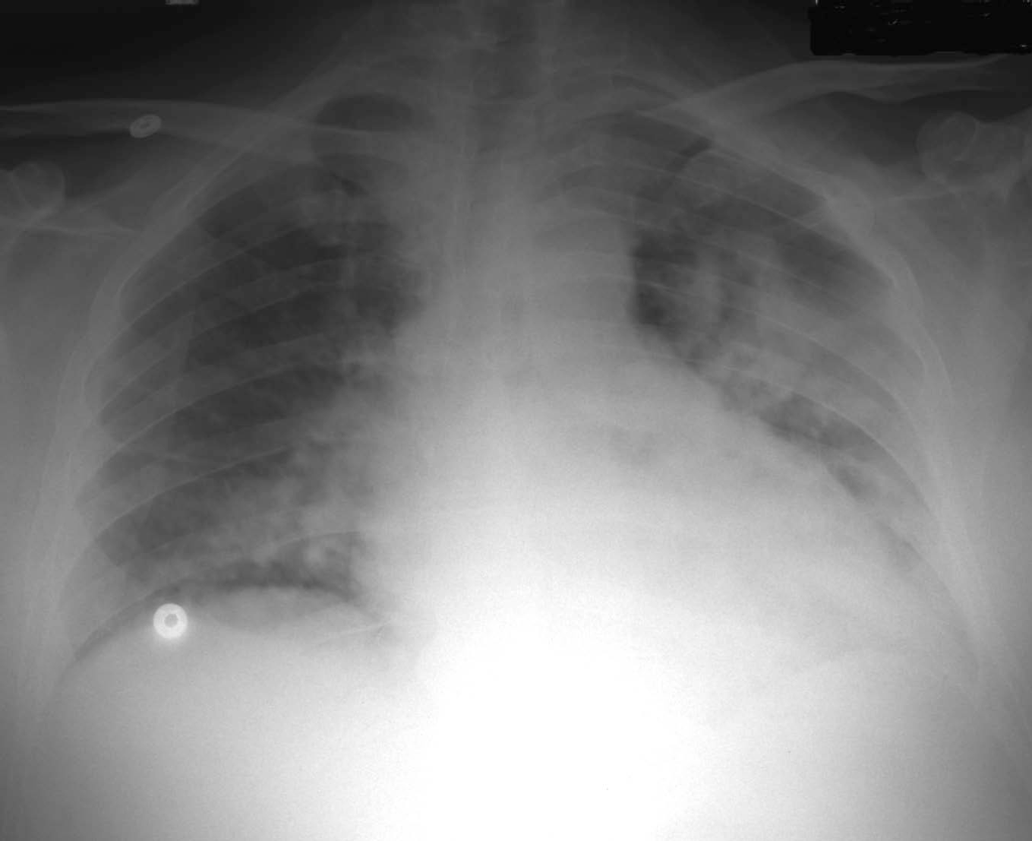
Допълнителни изследвания
При хемодинамично стабилен пациент:
Рентгенографско изследване:
  Сърдечна сянка;
  Големи съдове;
  Белодробен паренхим.
Notes:
Класическа образна диагностика при белодробен оток.

Slide 22
Допълнителни изследвания
Ангиокардиография
Трансезофагеална ехография – TEE
КАТ или ЯМР
Notes:
Доуточняват сърдечната функция и определят точната причина.

Slide 23
Диференциална диагноза
Пневмония или други изострени белодробни заболявания
Белодробна тромбемболия
Пневмоторакс
ARDS
Тежка анемия
Хипервентилация при ацидоза
Сепсис/септичен шок
Хиповолемичен шок
Notes:
Доуточняват сърдечната функция и определят точната причина.

Slide 24
Нашите задачи
Доказване на факта, че пациентът е в шок.
Доказване на вида на шока.
Доказване на фазата на шока.
Оценка на терапевтичните въздействия.
Notes:
Шока се доказва по симптоматиката за нарушена органна перфузия. Фазата на шока се определя по стабилността на хемодинамиката. Целта на нашата терапия е оптимизиране на хемодинамичните параметри.

Slide 25
Терапия
Каузална терапия
Насочена терапия към стабилизиране на хемодинамиката на пациента.
Notes:
Наред с целенасочената (каузална) терапия се провежда и симптоматична терапия, като целта й е да се съхрани или възстанови органната перфузия.

Slide 26
Каузална терапия
Целта на каузалната терапия е реперфузия и реваскуларизация с методите на инвазивната кардиология и кардиохирургията.

Slide 27
Каузална терапия
Тромболиза - несигурна при шок
Коронарна ангиопластика
Възстановяване на интервентрикуларен дефект
Приложение на тъканно лепило
Контролирана реперфузия
Трансплантация

Slide 28
Доболнична помощ
Осигуряване на проходими дихателни пътища
Осигуряване на ефективна вентилация и адекватна оксигенация
Осигуряване на венозен достъп
ЕКГ
Транспорт в подходящо положение
Notes:
Алгоритъмът на поведение е идентичен на този при останалите критични състояния.

Slide 29
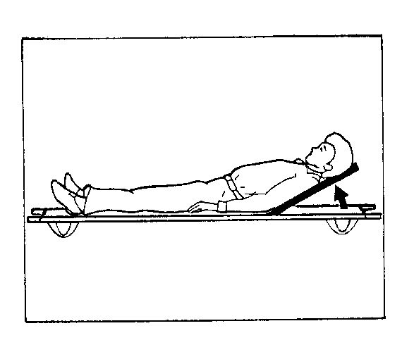
Транспорт на болен с помпена недостатъчност
Notes:
Ортопноичното положение е характерно за помпена недостатъчност. При развит тежък шок няма друг избор освен положение Trendelenburg.

Slide 30
Видове кардиогенен шок
 |  | Влажна кожа | Суха кожа
Периферно кръвообращение | Студена кожа | Класически кардиогенен шок ↓СИ ↑ИПСС ↑БКН | Еуволемичен кардиогенен шок ↓СИ ↑ИПСС ↔БКН
 | Топла кожа | Вазодилататорен кардиогенен (смесен) шок ↓СИ ↓/↔ИПСС ↑БКН | Вазодилататорен некардиогенен шок ↑СИ ↓ИПСС ↓БКН
Notes:
СИ – Сърдечен индекс
ИПСС – Индекс на перферното съдово съпративление
БКН – Белодробно капилярно налягане
Студена и влажна кожа – 2/3 от пациентите с ОИМ и кардиогенен шок.
Еуволемичен шок – студена и суха кожа – това е пациента с добра диуреза и хронична сърдечна недостатъчност с подостра декомпенсация, но също и 28% от болните с ОИМ.

Slide 31
Видове кардиогенен шок
Периферни двустранни отоци
Югуларна венозна дилатация
Застойна хепатомегалия
Чревен застой, асцит
Хепатоюгуларен рефлукс
Белодробен застой
Ортопнея/пароксизмална нощна диспнея
ЗАСТОЙ (+)
ЗАСТОЙ (-)
ХИПОПЕРФУЗИЯ (-)
ТОПЪЛ/СУХ
ТОПЪЛ/ВЛАЖЕН
ХИПОПЕРФУЗИЯ (+)
СТУДЕН/СУХ
СТУДЕН/ВЛАЖЕН

Slide 32
В Спешно приемно отделение – дo 15 min
Започнете кислородолечение с висок дебит – 0 min.
Осигурете стабилен венозен източник.
Начална оценка и мониторинг :
  Възраст 64-74 години и по-висока;
  Сърдечна честота над 100 /min.
  Систолично артериално налягане под 100 mmHg;
  Намалено ПАКН под 25% и СИ под 2.2 l/min/m²;
  Тахипнея над 20 /min, особено внимание ако е над 30;
  Ортопнея при БКН над 25 mmHg.

Slide 33
В Спешно приемно отделение – дo 15 min
  Killip II - IV клас;
  Клинични данни за тъканна хипоперфузия и хипоксия:
    Степенни нарушения в съзнанието;
    Нарушено капилярно пълнене и мраморираност;
    Диуреза под 30 ml/h;
    Студени крайници и кожа.
Notes:
Killip клас I пациент с ОМИ без клинични данни за сърдечна недостатъчност.
Killip клас II пациент с ОМИ с хрипова находка, S₃, и повишено централно венозно налягане.
Killip клас III пациент с ОМИ с изразени данни за белодробен оток.
Killip клас IV пациент с ОМИ с данни за кардиогенен шок и хипотензия и периферна вазоконстрикция (олигурия, цианоза, изпотяване).

Slide 34
В Спешно приемно отделение - до 15 min
Доказване на диагнозата:
  Анамнестични данни;
  Инструментални изследвания;
  Лабораторни изследвания;
Доказване на точната причина
Хемодинамичен мониторинг
Консултация с кардиолог

Slide 35
В Кардиологично интензивно отделение
Артериална катетеризация и катетеризация на централни вени, с възможност за измерване на ScvO₂ – до 15 min.
Стандартна ЕКГрама за оценка на лево/десно камерната функция и установяване на ранните потенциални механични усложнения на ОИМ – до 30 min.
Ранна коронарна ангиография в специализиран център при налични данни за миокардна исхемия (елевация на ST сегмент и ОИМ) – до 60 min.

Slide 36
Класификация на SCAI
A (“At-risk”): Пациенти, които са хемодинамично стабилни, но имат остро ССЗаболяване и това ги прави рискови за развитието на кардиогенен шок.
B (“Beginning”): Налице са белези на хемодинамична нестабилност (хипотензия и тахикардия), но липсва кардиогенен шок.
C (“Classic”): Кардиогенен шок със симтоматика на тъканна хипоперфузия, но без влошаване.
Notes:
SCAI – Society for Cardiovascular and Angiography Interventions

Slide 37
Класификация на SCAI
D (“Deteriorating”): Пациенти с кардиогенен шок и нестабилност на кръвообращението и/или хипоперфузия, неотговарящи на началното лечение.
E (“Extremis”): Пациенти с кардиогенен шок, третирани с множество интервенции, които са прекарали сърдечен арест с последваща КПР/Електролечение или ЕКМО.
Notes:
SCAI – Society for Cardiovascular and Angiography Interventions

Slide 38
Класификация на SCAI
Е Екстремен
E
D Влошаващ се
D
С Класически
C
В Начален
B
A
А В Риск
Notes:
SCAI – Society for Cardiovascular and Angiography Interventions

Slide 39
В Кардиологично интензивно отделение
Корекция на хипогликемията и хипокалциемията.
Лечение на животозастрашаващите аритмии.
Инфузиране на 20-30 ml/kg, но не повече от 500 ml NaCl 0.9% за 30 min, с цел достигане на ЦВН - 8 до 12 mmHg или подобрена тъканна перфузия (не повече от 500 ml).
Провеждане на механична вентилация, с цел корекция на хипоксемията и ацидозата.
Приложение на инотропни медикаменти (Dobutamine) и/или вазоконстриктори.

Slide 40
В Кардиологично интензивно отделение
Цели на лечението са постигането на:
СрАКН 60 mmHg или по-високо;
Средно заклинено налягане в белодробната артерия 18 mmHg или по-ниско;
Централно венозно налягане - 8 до 12 mmHg;
Часова диуреза 0.5 ml/kg/h или по-висока;
pHа 7.3 - 7.5
Централна венозна сатурация (ScvO₂) ≥70% при SpO₂ ≥93% и Хемоглобин ≥ 90 g/l.

Slide 41
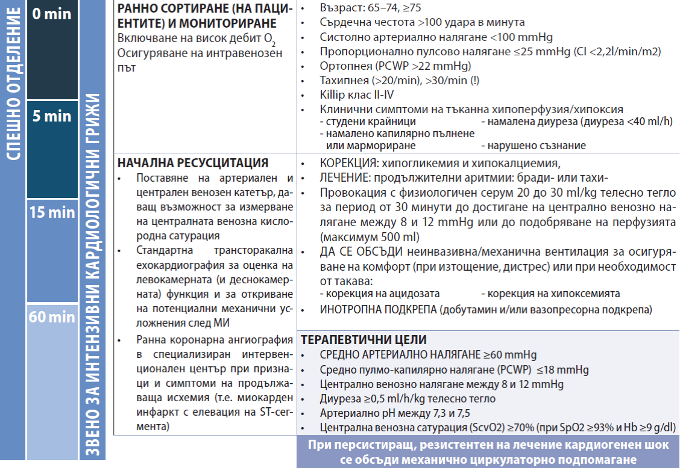

Slide 42
ПАЦИЕНТ С ОСТРА СЪРДЕЧНА НЕДОСТАТЪЧНОСТ
Оценете хемодинамичния профил на пациента
ДА
95%
НЕ
5%
ВЛАЖЕН
НАЛИЧИЕ НА КОНГЕСТИЯ (ЗАСТОЙ)?
СУХ
НАЛИЧИЕ НА АДЕКВАТНА ТЪКАННА ПЕРФУЗИЯ?
″ВЛАЖЕН И ТОПЪЛ″
САКН е нормално или повишено
ДА
″СУХ И ТОПЪЛ″
Компенсиран
ДА
″СУХ И СТУДЕН″
Хипоперфузиран
Хиповолемичен
НЕ
Уточнете перорална терапия
Обемно натоварване
Инотропни средства
Съдов тип
Задръжка на течности
Хипертонията доминира
Сърдечен тип
Задръжка на течности
Застоят доминира
″ВЛАЖЕН И СТУДЕН″
АКН < 90 mmHg
НЕ
ДА
НЕ
Инотропни средства
Вазоконстриктори
Диуретици
Помпа
Вазодилататор
Диуретик
Инотропни средства
Вазодилататор
Диуретик
Вазодилататор
Диуретик
Ултрафилтрация

Slide 43
Стабилизиране на кръвообращението
Медикаментозно повлияване на:
Контрактилитет:
  Катехоламини:
    Dopamine, Dobutamine, Dopexamine, Noradrenaline
  Фосфодиестеразни инхибитори:
    Amrinone, Milrinone, Enoximone
  Дигиталисови препарати?
Notes:
Дигиталисовите препарати имат бавен ефект и изискват продължително време на насищане.

Slide 44
Стабилизиране на кръвообращението
Преднатоварване:
  Диуретик
  Венозни вазодилататори:
    Nitroglycerine;
    Morphine Sulfate
Синергизъм:
  Антиаритмици
Notes:
Диуретикът намалява ОЦК, а венозните вазодилататори преднатоварването. Коронарното перфузионно налягане зависи от ДАН и ЦВН/БКН (преднатоварване на сърцето). Морфинът има и ефект върху сърдечната честота, контрактилитета, дишането и аксиолиза.

Slide 45
Стабилизиране на кръвообращението
Сърдечна честота:
  Atropine sulfatе
  Cordarone
  Са антагонисти
  Бета блокери
  Дигиталис?
Notes:
Може и комбинация дигиталисови препарати+/- Cordarone.

Slide 46
Стабилизиране на кръвообращението
Провеждане на механична неинвазивна или инвазивна вентилация.
Механична хемодинамична подпора:
  Аортна балонна контрапулсация
  Транскутанна екстракорпорална циркулация
  Хемопомпа
Notes:
При неуспех се включва изкуствена подпомагане на помпената функция на сърцето.

Slide 47
САКН < 90 mmHg
Манифестни данни за нисък МОС:
Инотропни медикаменти:
  Dobutamine 2-20 μg/kg/min;
  Milrinone 25 μg/kg bolus iv за 10-20 min + 0.375 μg/kg/min
Вазоконстриктори:
Norepinephrine 0.2 μg/kg/min
Диуретици:
Furosemide 20-40 mg bolus + 100 mg/6 h
Инфузионно лечение с NaCl + диуретик
Механично подпомагане на кръвообращението

Slide 48
САКН < 100 mmHg
При обемно инфузионно натоварване, САКН не е над 100 mmHg.
Диуретици:
Furosemide 20-40 mg bolus + 100 mg/6 h. При пациенти на хронично лечение дозата е 2.5 по-висока.
Инотропни медикаменти:
Dobutamine 2-20 μg/kg/min
Milrinone 25 μg/kg bolus за 10-20 min + 0.375 μg/kg/min
Levosimendan 12 μg/kg bolus за 10 min + 0.1 μg/kg/min
Вземете решение за приложение на ACE-I/ARB, бета-блокери, MRA.
*
Notes:
ACE-I – Инхибитори на ангиоконвертиращия ензим;
ARB – Антагонисти на ангиотензин рецепторите – Losartan, Valsartan;
MRA – Антагонисти на рецепторите на минералкортикоидите – Spironolactone, Еplerenone.

Slide 49
САКН > 110 mmHg
При обемно инфузионно натоварване, САКН е над 100 mmHg.
Вазодилататори:
Nitroglycerine spray 400 μg sl, повторяй на 5-10 min
Nitroglycerine 10 μg/min iv, повишаване с 5 μg/min
Nitroprusside 0.3 μg/kg/min до 5 microg/kg/min
Диуретици:
Furosemide 20-40 mg iv bolus + 100 mg/6 h
Вземете решение за приложение на ACE-I/ARB, бета-блокери, MRA.
Notes:
ACE-I – Инхибитори на ангиоконвертиращия ензим;
ARB – Антагонисти на ангиотензин рецепторите – Losartan, Valsartan;
MRA – Антагонисти на рецепторите на минералкортикоидите – Spironolactone, Еplerenone.

Slide 50
Поведение при белодробен оток
Първа линия
Втора линия
Трета линия
Notes:
Поведението при белодробен оток, като израз на левокамерна помпена недостатъчност е стъпаловидно в зависимост от клиничната картина.

Slide 51
Първа линия
Седнало положение с депендентни крайници
Кислородолечение - 6-8 l/min до SaO₂>90%
CPAP - ако при 100% кислород има ниска сатурация и артериални газове
Венозна линия и кръв за изследвания
Стриктен хемодинамичен мониторинг
Notes:
Ортопноичното положение е задължително.

Slide 52
Първа линия
Nitroglycerin - 0.4 mg s.l. или spray на 5-10 min или паста, ако САКН > 100 mmHg
Morphine sulphate - 1-3 mg, ако САКН > 100 mmHg
Furanthril - 0.5-1 mg/kg
Антикоагулация
Notes:
За диуретик може да се използва и Спиронолактон и Тиазиден препарат.

Slide 53
Втора линия
CPAP или NIPPV
Механична вентилация + PEEP
Поставяне на Swan-Ganz катетър?
Nitroglycerin - 20-200 mcg/min, ако САКН > 100 mmHg

Slide 54
Втора линия
Na Nitroprusside при:
  ПСС>1300 dynes/cm²
  БКН>20 mmHg
  СИ<2.2 l/min/m²
  в доза 0.1-5 mcg/kg/min, ако САКН > 110 mmHg
Notes:
ПСС – периферно съдово съпротивление=(СрАКН-ЦВН)/МОС
БКН – белодробно капилярно/заклинено налягане.
СИ – сърдечен индекс.
При хипертензивна криза уместно е регулиране на АКН с Натриев нитропрусид.

Slide 55
Втора линия
Dopamine - 2-20 mcg/kg/min, ако САКН е под 100 mmHg, при налична клинична симптоматика за шок.
Dobutamine – 2-20 mcg/kg/min, ако САКН>110 mmHg, при липсваща клинична симптоматика на шок.
Notes:
Добутаминът за разлика от Допамина има само бета адренергичен ефект.

Slide 56
Трета линия
Milrinone – 25-75 mcg/kg+0.375-0.75 mcg/kg/min
Levosimendane – 12-24 mcg/kg + 0.05-0.2 mcg/kg/min

Slide 57
Трета линия
Тромболитична терапия
Ангиопластика
Аортна балонна контрапулсация
Кардиохирургия

Slide 58
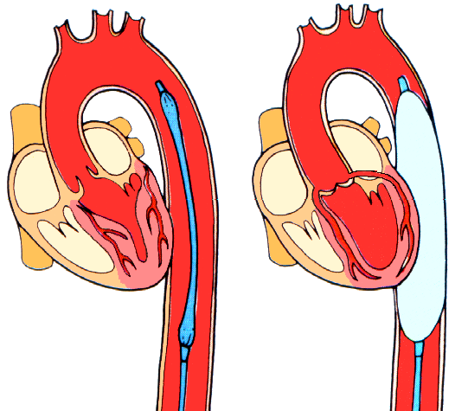
Аортна балонна контрапулсация
Notes:
Поставяне на балонен катетър в аортата, който се разгъва по време на диастола. Така имаме увеличение на ДАН и подобрена перфузия на миокарда.

Slide 59
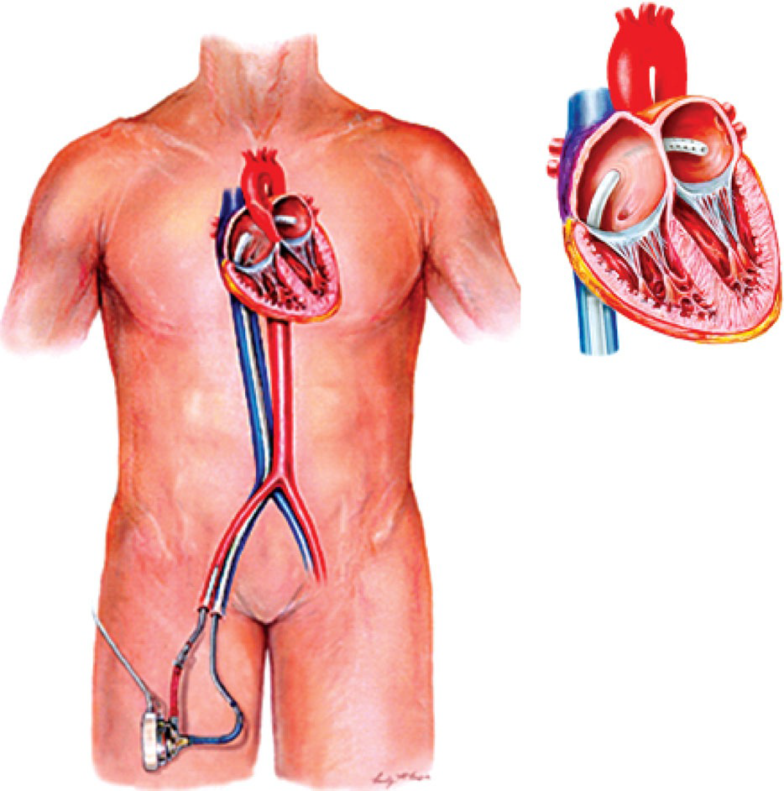
Перкутанна транскамерна асистенция на лявата камера (PTVA)
Notes:
Перкутанна транскамерна асистенция на лявата камера.

Slide 60
1 месец
2 седмици
72 часа
АБКП | Impela 2.5 | Impella 5.0 | Tandem-Heart | Levitronix | ECMO | Имплант
Подпомагане на ЛК |  |  |  | Подпомагане на двете камери
Частично подпомагане |  |  | Пълно подпомагане
 |  |  | Подпомагане на белодробната функция

Slide 61
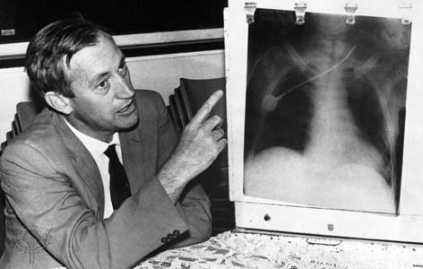
3 декември 1967 година
Dr. Christiaan Neethling Barnard
(8 November 1922 – 2 September 2001)
Notes:
На 3 декември 1967 година извършва първата трансплантация на сърце.

Slide 62
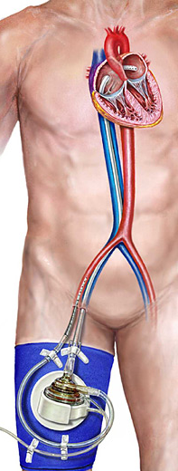
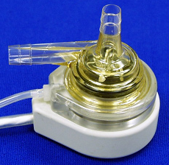
Изкуствено сърце
Notes:
Представено е функционирането на изкуствено сърце.

Slide 63
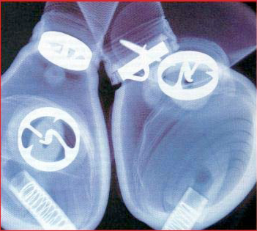
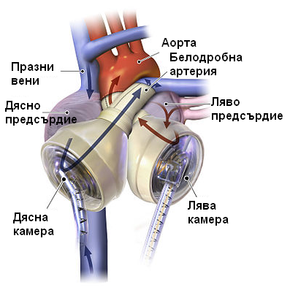
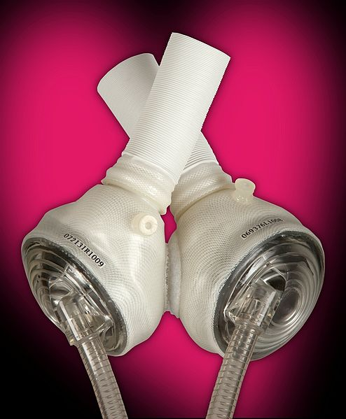
Изкуствено сърце
Notes:
Представено е функционирането на изкуствено сърце.

